Slide 1
配套书本
《疯狂Spring Cloud微服务架构实战》

Slide 2
第24讲 网关Zuul（四）功能进阶

Slide 3
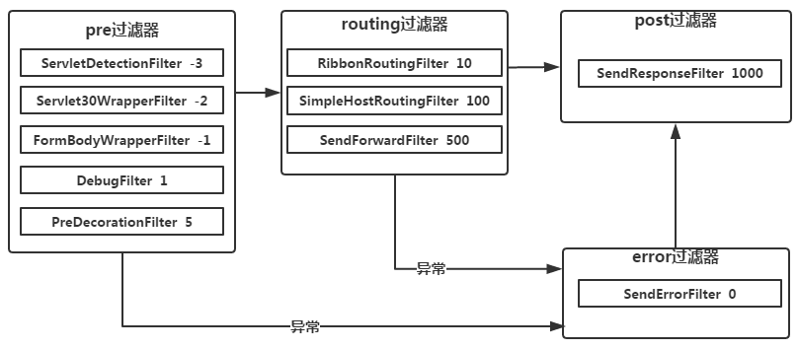
过滤器优先级

Slide 4
自定义过滤器
shouldFilter方法
优先级

Slide 5
过滤器动态加载
<groupId>org.codehaus.groovy</groupId>
<artifactId>groovy-all</artifactId>

Slide 6
@EnableZuulServer注解
与@EnableZuulProxy的区别

Slide 7
@EnableZuulProxy

Slide 8
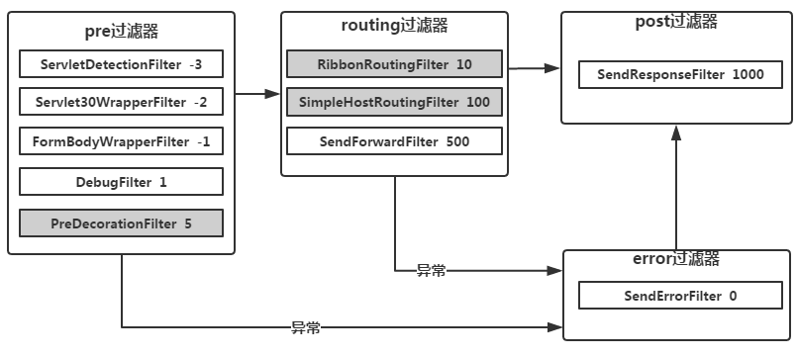
@EnableZuulServer

Slide 9
动态路由
配置文件同步
配置动态加载

